Slide 1
Gefördert von
Dr. Christine Steiner, Dr. Frank Braun, Dr. Tilly Lex
Bayerische Mittelschüler*innen auf dem Weg in die Ausbildung
Ausgewählte Ergebnisse der Expertise des Deutschen Jugendinstituts
Bayerische Mittelschüler*innen auf dem Weg in die Ausbildung
Ausgewählte Ergebnisse der Expertise des Deutschen Jugendinstitus
8. Sitzung der 13. Amtsperiode
des Landesausschusses für Berufsbildung Bayern
am 14. Mai 2020 in München (Web-Meeting)

Slide 2
Gliederung des Vortrages
Zum Hintergrund der Expertise: Wachsende Exklusionsrisiken für Jugendliche mit Hauptschulbildung
Die Mittelschüler*innen: Sozialer Hintergrund, Schulbesuch, Berufsorientierung und Übergangspläne
Nach der Schule: Chancen von Mittelschulabsolvent*innen im Ausbildungssystem
Seitenblick: Zuwanderung junger Menschen und (Aus-)Bildung
Zusammenfassung und Schlussfolgerungen

Slide 3
Wachsende Exklusionsrisiken für Jugendliche mit Hauptschulbildung
Halbierung der Zahl eigenständiger Hauptschulen seit 1995; starker Rückgang der Schüler*innenzahlen auf zuletzt 500.000 Kinder und Jugendliche (Autorengruppe Bildungsberichterstattung, 2018, S. 88f.)
Ressourcenarme Schüler*innenschaft: höherer Anteil von Eltern mit geringerem Sozialstatus und Bildungsstand, hoher Anteil von leistungsschwächeren Schüler*innen und Kindern und Jugendlichen mit Migrationshintergrund (ebd., S. 90)
Pädagogische Verarmung: Reduzierung des pädagogischen Angebots, Personalmangel, Reputationsverlust (“Restschule”) (Dedering & Holtappels, 2018, S. 434)
Sinkende Chancen auf dem Ausbildungsmarkt insbesondere seit Mitte der 1990er Jahre (Kleinert & Jacob, 2012, S. 222); Hauptschulabschluss in der Perspektive von Personalverantwortlichen ein Ausschlusskriterium (Protsch, 2014)

Slide 4
Mehr Unterstützung, mehr Anschlussoptionen: Strategien gegen Bildungsverarmung
Bayern
Bundesweiter Trend zu mehr Zweigliedrigkeit im Schulsystem
Erhöhung sozialer Durchlässigkeit, vor allem beim Erwerb des Abiturs
Organisatorische und pädagogische Stärkung nicht-gymnasialer Schulformen
Intensivierung und in Teilen Neuausrichtung der schulischen Berufsorientierung (vgl. Niemeyer & Frey-Huppert, 2009)
Beibehalten der Dreigliedrigkeit, Einführung der Mittelschule
Erwerb des mittleren Schulabschluss möglich
Schule für rund ein Drittel aller Schüler*innen in der Sek I
Schwerpunkt berufliche Orientierung; Förderung der Zugänge zur Berufsausbildung und zu anderen weiterführenden Bildungsgängen

Slide 5
Wie bereiten sich die Schüler*innen der Mittelschulena uf den Übergang in die Ausbildung vor? Welche Ausbildungschancen haben die Abgäner*innen und Absolvent*innen der bayerischen Mittelschulen?
?
Wie bereiten sich die Schüler*innen der Mittelschulen auf den Übergang in die Ausbildung vor?
Welche Ausbildungschancen haben die Abgänger*innen und Absolvent*innen der bayerischen Mittel*schulen?
Wie bereiten sich die Schüler*innen der Mittelschulen auf den Übergang in die Ausbildung vor?
Welche Ausbildungschancen haben die Abgänger*innen und Absolvent*innen der bayerischen Mittelschulen?

Slide 6
Die Mittelschüler*innen
2. Die Mittelschüler*innen
2.
Die Mittelschüler*innen

Slide 7
Soziale Herkunft und familiäre Situation (n>=1.063<=1.150)
Schüler*innen aus… | Bayern | anderen Bundesländern | Gesamt
min. ein Elternteil ohne Berufsausbildung | 21 % | 25 % | 23 %
min. ein Elternteil arbeitslos* | 10 % | 14 % | 13 %
Schüler*innen mit Migrationshintergrund | 45 % | 40 % | 42 %
Familienklima (MW) | 3,44 | 3,50 | 3,48
Index kultureller Aktivitäten in der Familie | 4,62 | 4,48 | 4,53
Elternfinanzierte Nachhilfe** | 20 % | 14 % | 16 %
Quelle: DJI-Übergangspanel II, Welle 1, *** =statistisch signifikant p<.000, ** = p<0.01, *= p <.05, + = p<0.1
Bayerische Mittelschüler*innen haben in der Tendenz etwas günstigere familiäre
Voraussetzungen als die Schüler*innen aus anderen Bundesländern. Das betrifft insbesondere die Möglichkeit des Elternhauses zur Unterstützung des schulischen Lernens.

Slide 8
Schullaufbahn, Schulleistungen, zusätzliche Lernzeit (n>=1.063<=1.150)
Schüler*innen aus… | Bayern | anderen Bundesländern | Gesamt
min. eine Klassenwiederholung*** | 33 % | 43 % | 39 %
Notendurchschnitt (MW) | 3,25 | 3,32 | 3,30
Fehlzeiten⁺ | 43 % | 48 % | 46 %
Teilnahme am Förderunterricht | 14 % | 15 % | 14 %
Teilnahme an fachbezogenen Zusatzkursen* | 12 % | 8 % | 10 %
Schulzufriedenheit⁺ (MW) | 2,84 | 2,76 | 2,79
Quelle: DJI-Übergangspanel II, Welle 1, *** =statistisch signifikant p<.000, ** = p<0.01, *= p <.05, + = p<0.1
Die Schullaufbahn bayerischer Mittelschüler*innen ist deutlich seltener durch ausgesprochene
Leistungsschwierigkeiten geprägt. Die bayerischen Jugendlichen zeichnen sich zudem durch eine in der Tendenz größere Nähe zur Schule und zum weiterführenden Lernen aus.

Slide 9
Nach der Schule: Bildungsaspirationen
Quelle: DJI-Übergangspanel II, Welle 1
Bayerische Mittelschüler*innen zeichnen sich im Vergleich zu den Schüler*innen aus anderen Bundesländern durch eine ausgeprägte Berufsausbildungsorientierung aus.

Slide 10
Unsicherheit über die berufliche Zukunft und Berufswünsche
Fast die Hälfte aller Schüler*innen des Hauptschulbildungsganges gaben an, in den letzten beiden Jahren unsicher über ihre berufliche Zukunft gewesen zu sein. Das trifft in gleichem Umfang auch auf die bayerischen Mittelschüler*innen zu.
Bayern
Quelle: DJI-Übergangspanel II, Welle 1, p< .000, V=0.25

Slide 11
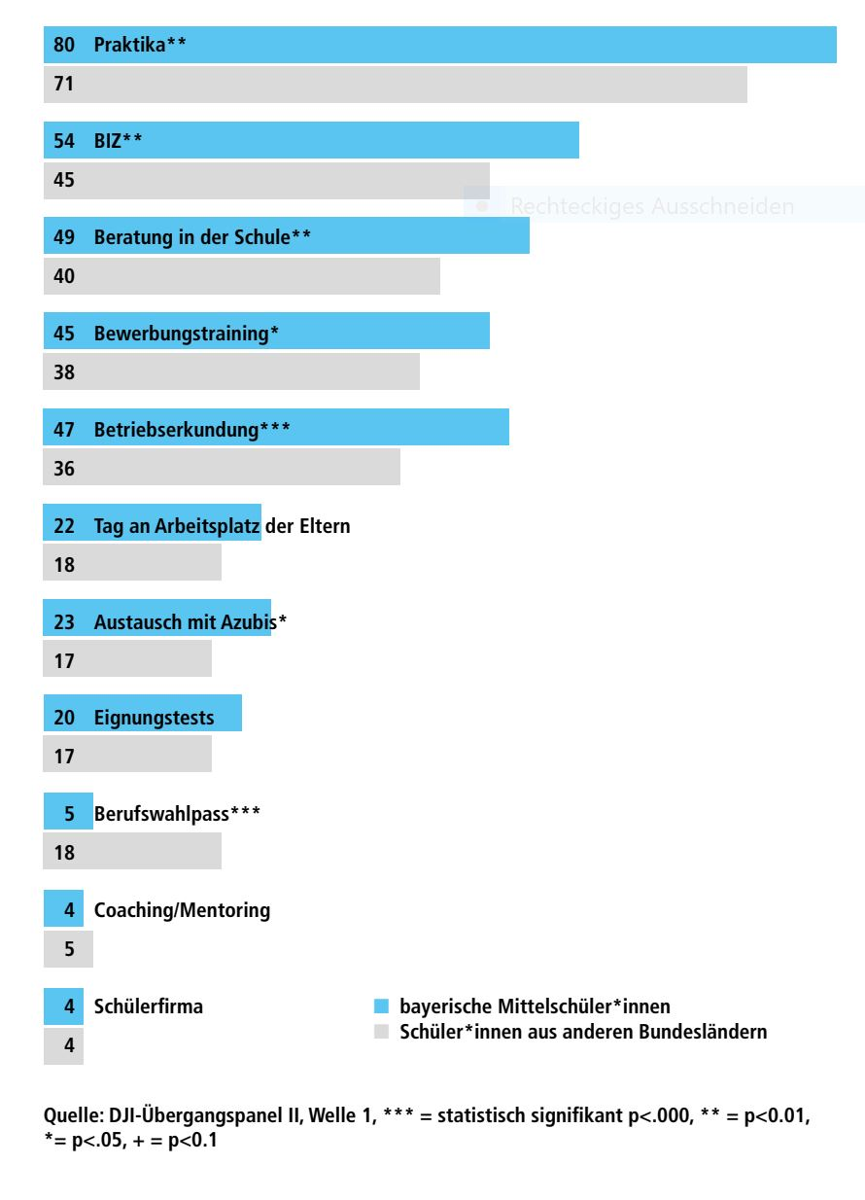
Inanspruchnahme schulischer Berufsorientierungsangebote
Bayerische Mittelschüler*innen nutzen die schulischen Angebote zur beruflichen Orientierung intensiver als die Jugendlichen der Vergleichsgruppe;
das trifft insbesondere auf die „verunsicherten“
Jugendlichen zu.
Kompetenzorientierte Angebote wurden eher selten
genutzt.

Slide 12
Nach der Schule
3.

Slide 13
Ein Jahr später: Was kam nach dem letzten Schuljahr? (n=581)
Bayern
Quelle: DJI-Übergangspanel II, Welle 1-2
Im Vergleich zu den Schulabsolvent*innen aus anderen Bundesländern hatten die Mittelschulabsolvent*innen bessere Chancen, eine berufliche Ausbildung zu beginnen. Allerdings schafften dies auch in Bayern nur ein Teil der ursprünglichen Ausbildungsinteressent*innen.

Slide 14
Chancen auf dem Ausbildungsmarkt für Jugendliche mit Hauptschulabschluss – ein Resümee amtlicher Statistiken
Betriebliche Berufsausbildung
Schulische Berufsausbildung
Leicht rückläufiger Anteil an den Neuzugängen in Ausbildung in den zurückliegenden Jahren
Konzentration auf wenige Ausbildungsberufe
hohe Vertragslösungsquote; hoher Anteil an zweijährigen Ausbildungsgängen
Personengebundene Risikofaktoren mit berufstypischen Risiken kombiniert
Schulberufssystem in Bayern offener für Jugendliche mit maximal Hauptschulabschluss
Chancen insbesondere für junge Frauen
Rückläufiger Anteil der Neuzugänge, auch in den Berufen des Gesundheits-, Erziehungs- und Sozialwesens

Slide 15
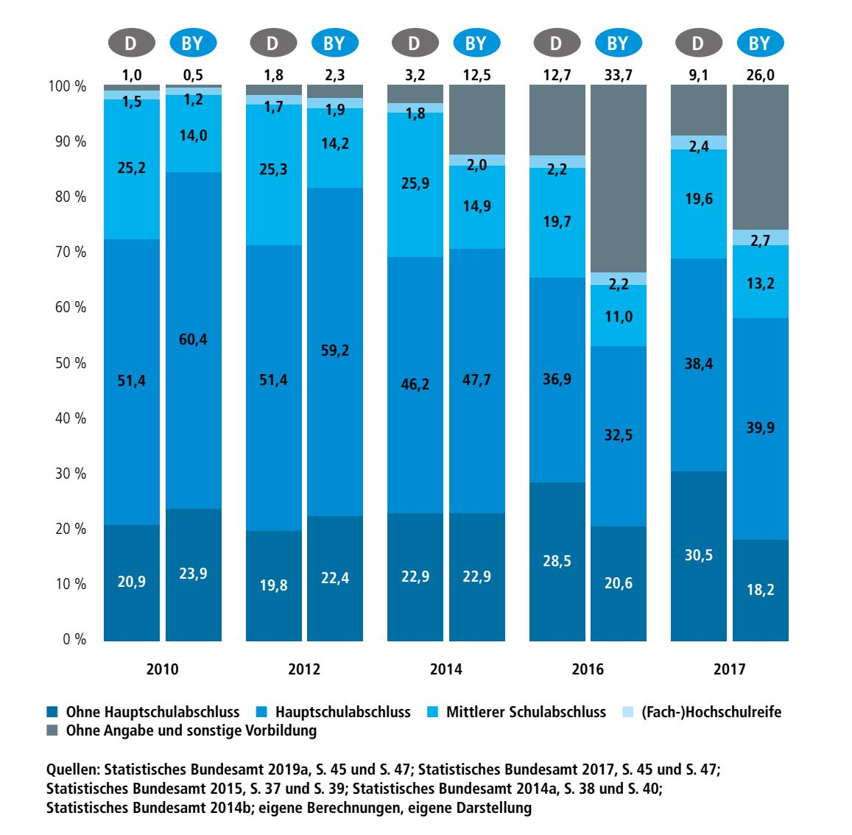
Nach der Berufsvorbereitung ist vor der Berufsvorbereitung: Der Übergangssektor
Bayern weist eine im Vergleich zu anderen Bundesländern große Vielfalt von Bildungsgängen im Übergangssektor auf, insbesondere auch für Geflüchtete bzw. neu zugewanderte Jugendliche und junge Erwachsene.
Der Übergangssektor ist nach wie vor der Bereich, der den Erwerb (höherwertiger) allgemeinbildender Schulabschlüsse ermöglicht.

Slide 16
Zuwanderung junger Menschen und (Aus-)Bildung
4.

Slide 17
Erfahrungen aus der fluchtbedingten Zuwanderung 2015/2016
Die fluchtbedingte Zuwanderung hat (erneut) die Aufmerksamkeit auf die wachsende ethnische Vielfalt an den Schulen und in der beruflichen Ausbildung gelenkt.
Sie warf auch ein Licht darauf, dass die Anschlüsse in der ideal gedachten Kette der Bildungsbeteiligung von Kindern und Jugendlichen nur bedingt ineinandergreifen.
In Bayern wurden – auch deshalb- früh z.T. innovative Konzepte zur Integration neu Zugewanderter in die allgemeinbildenden Schulen, vor allem aber in die berufliche Ausbildung und die beruflichen Schulen entwickelt und erprobt.
Demgegenüber kam das bestehende Instrumentarium der Bundesagentur für Arbeit zur Integration von jungen Migrant*innen nur sehr zögerlich zum Einsatz.

Slide 18
Zusammenfassung und Schlussfolgerungen
Zu Recht wird in den Mittelschüler*innen ein Potenzial für die Berufsausbildung gesehen – das zeigt nicht nur der Blick auf ihre Schulverläufe, sondern vor allem auch ihre starke Orientierung auf die Aufnahme einer beruflichen Ausbildung.
Trotzdem fühlt sich ein beträchtlicher Teil der Schüler*innen verunsichert. Eine Ursache dafür ist, dass die Wahl eines Berufs inzwischen mit z.T. weitreichenden und zeitintensiven Entscheidungen über den richtigen Weg verbunden ist. Dies sollte in der Berufsberatung stärker aufgegriffen werden.
Darin spiegelt sich auch das eingeschränkte Spektrum aus Ausbildungsberufen wider, die für Jugendliche mit Hauptschulbildung – auch in Bayern – vorzugsweise offen sind.
Aufgrund der großen Zahl vorzeitiger Vertragslösungen gerade in diesen Berufen wäre es – auch für Unternehmen – lohnenswert, der Ausbildungsqualität mehr Aufmerksamkeit zu schenken. Das gilt auch und insbesondere für die schulischen Berufsausbildungsgänge.
Die Zuwanderung der letzten Jahre hat exemplarisch gezeigt, dass die Integration in (Aus-)Bildung für besonders förderbedürftige Jugendliche häufig eine komplizierte Abfolge zwischen Bildungsschritten impliziert – mit hohem Abbruchpotenzial.
Was dagegen hilft, ist eigentlich bekannt und erprobt. Diese Ansätze und Modelle müssen nur weiterverfolgt und etabliert werden.

Slide 19
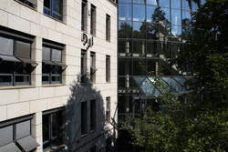
Vielen Dank für die Aufmerksamkeit
Vielen Dank für die Aufmerksamkeit!
www.dji.de/abt_fsp1

Slide 20
Literaturverweise und Links
Autorengruppe Bildungsberichterstattung (Hrsg.) (2018): Bildung in Deutschland 2018. Ein indikatorengestützter Bericht mit einer Analyse zu den Wirkungen und Erträgen von Bildung. Bielefeld: wbv Publikation. URL: https://www.bildungsbericht.de/de/bildungsberichte-seit-2006/bildungsbericht-2018/bildung-in-deutschland-2018
Braun, F.; Lex. T; Steiner, C. (2019). Bayerische Mittelschhüler*innen auf dem Weg in die Ausbildung. Eine Expertise des Deutschen Jugendinstituts im Auftrag des DGB Bayern. München. URL: https://bayern.dgb.de/themen/++co++0c3dd944-eb7b-11e9-8ad1-52540088cada
Dedering K.; Holtappels, H. G. (2018): Schulische Bildung. In Tippelt, R.; Schmidt-Hertha, B. (Hrsg.): Handbuch Bildungsforschung. Band 1, 4. Auflage, Wiesbaden: Springer VS, S. 431 – 455.
Kleinert, C.; Jacob, M. (2012): Strukturwandel des Übergangs in eine berufliche Ausbildung. In Solga, H.; Becker, R. (Hrsg.): Soziologische Bildungsforschung. Eine kritische Bestandsaufnahme. Kölner Zeitschrift für Soziologie und Sozialpsychologie, Sonderheft 52, S. 211-233. URL: https://kzfss.uni-koeln.de/de/archiv/sonderhefte
Niemeyer, B.; Frey-Huppert, C. (2009): Berufsorientierung an Allgemeinbildenden Schulen in Deutschland – Eine Bestandsaufnahme. Hans-Böckler-Stiftung, Düsseldorf. URL: https://www.boeckler.de/pdf/mbf_pers_bild_berufsorientierung_sek_1.pdf
Protsch, P. (2014): Segmentierte Ausbildungsmärkte. Berufliche Chancen von Hauptschülerinnen und Hauptschülern im gesellschaftlichen Wandel. Opladen, Berlin, Toronto: Budrich UniPress Ltd. URL: https://www.ssoar.info/ssoar/handle/document/37345

